Slide 1
Künstliche Intelligenz

Slide 2
Definition

Slide 3
Künstliche Intelligenz
Feld in der Informatik
Entwicklung intelligenter Maschinen

Slide 4
Künstliche Intelligenz
Feld in der Informatik
Entwicklung intelligenter Maschinen
Es gibt keine einheitliche Definition von Künstlicher Intelligenz in der Informatik

Slide 5
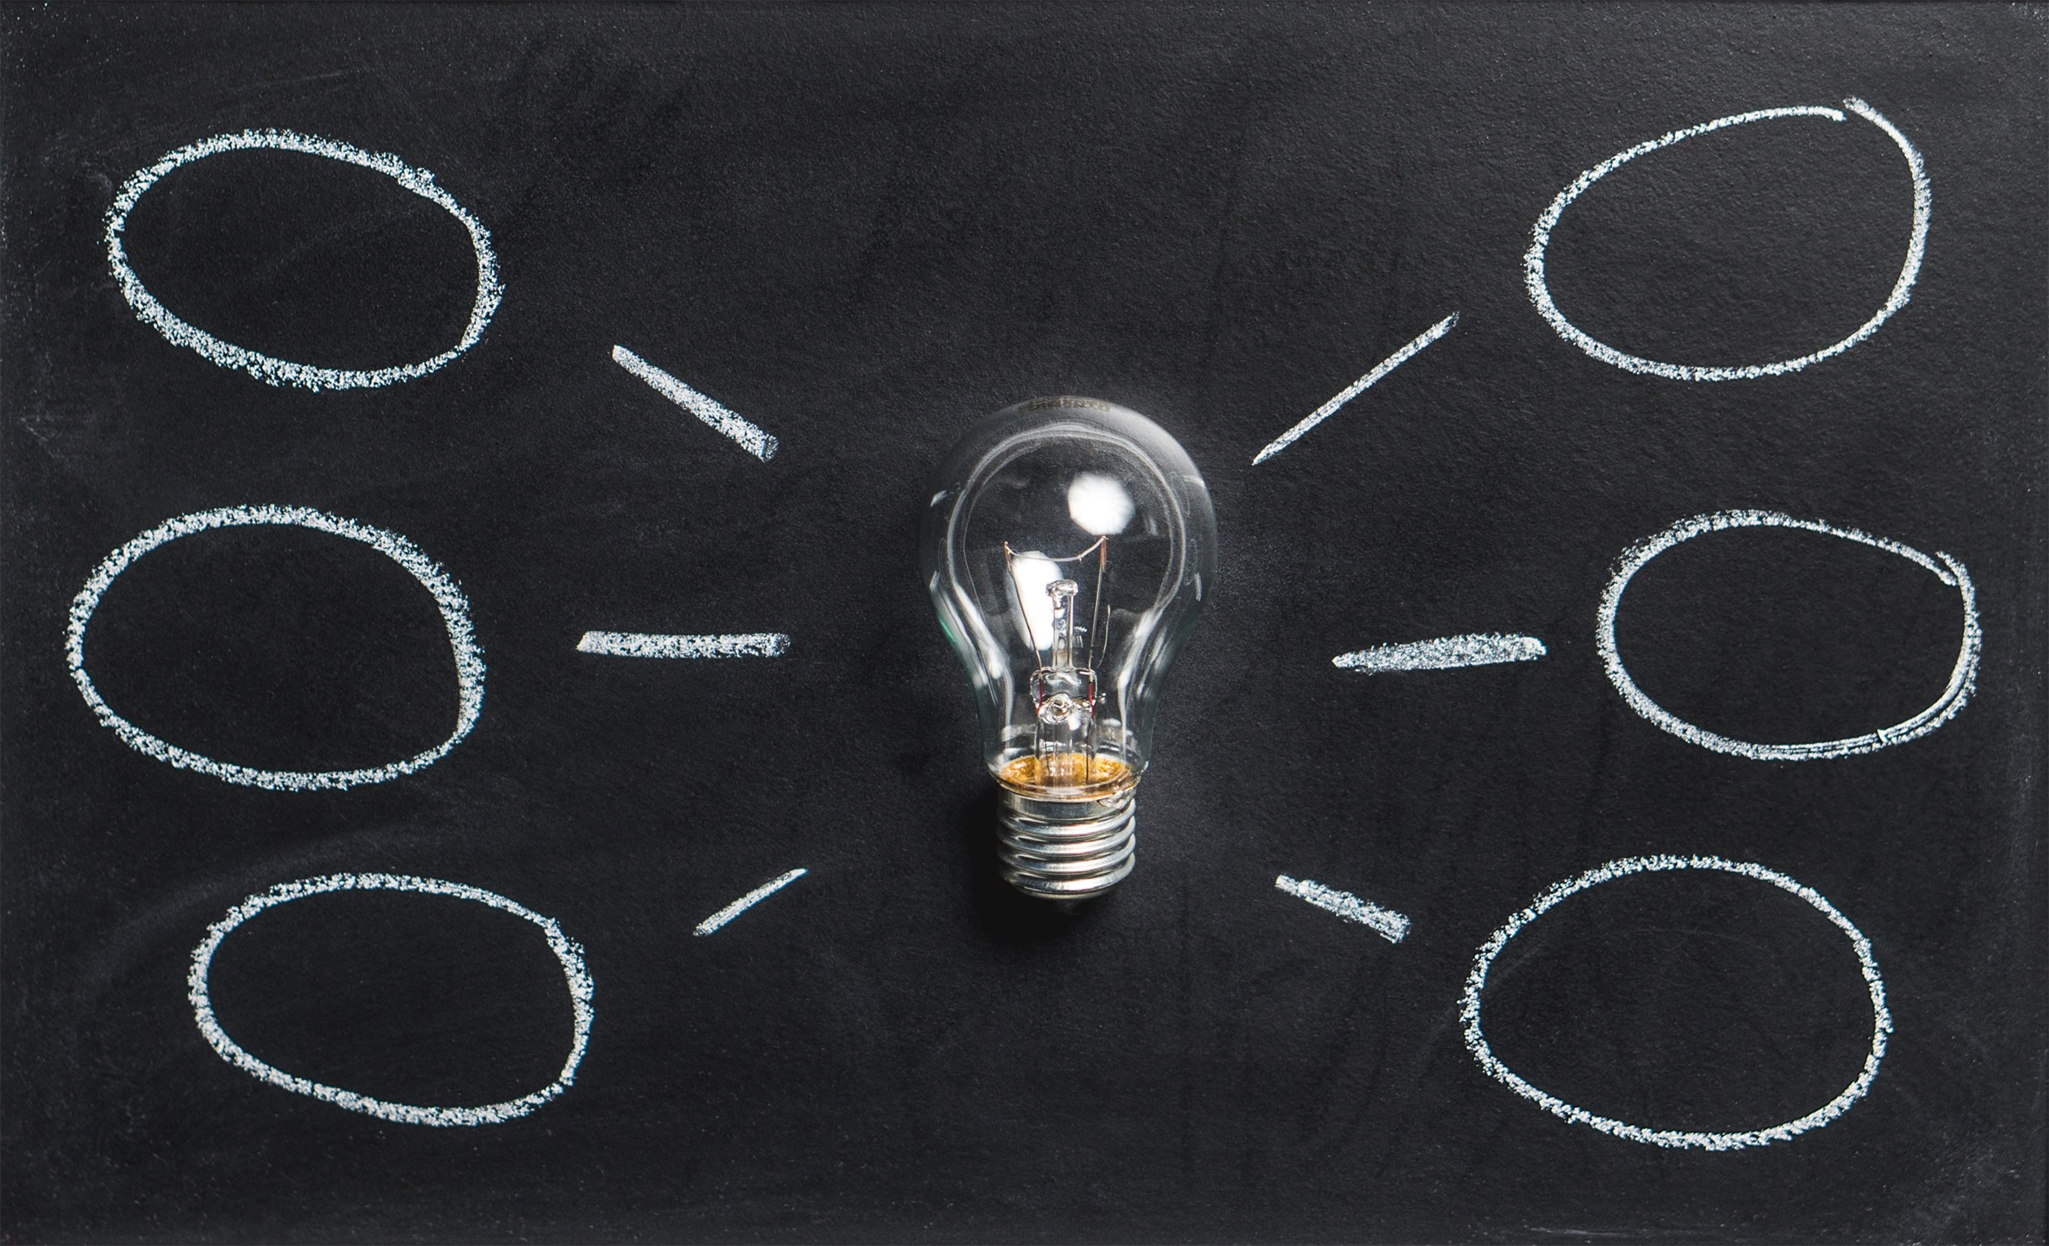
What is intelligence?
Wie definierst du Intelligenz bzw. intelligentes Verhalten?

Slide 6
What is intelligence?
Wie definierst du Intelligenz bzw. intelligentes Verhalten?
Verwende deine eigene Definition, um zu bestimmen, wie intelligent die folgenden Dinge sind.
0
5
nicht intelligent
sehr intelligent

Slide 7

1. Toaster

Slide 8
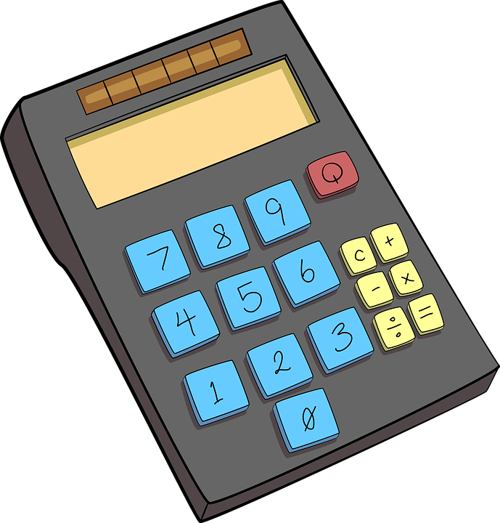
2. Taschenrechner

Slide 9
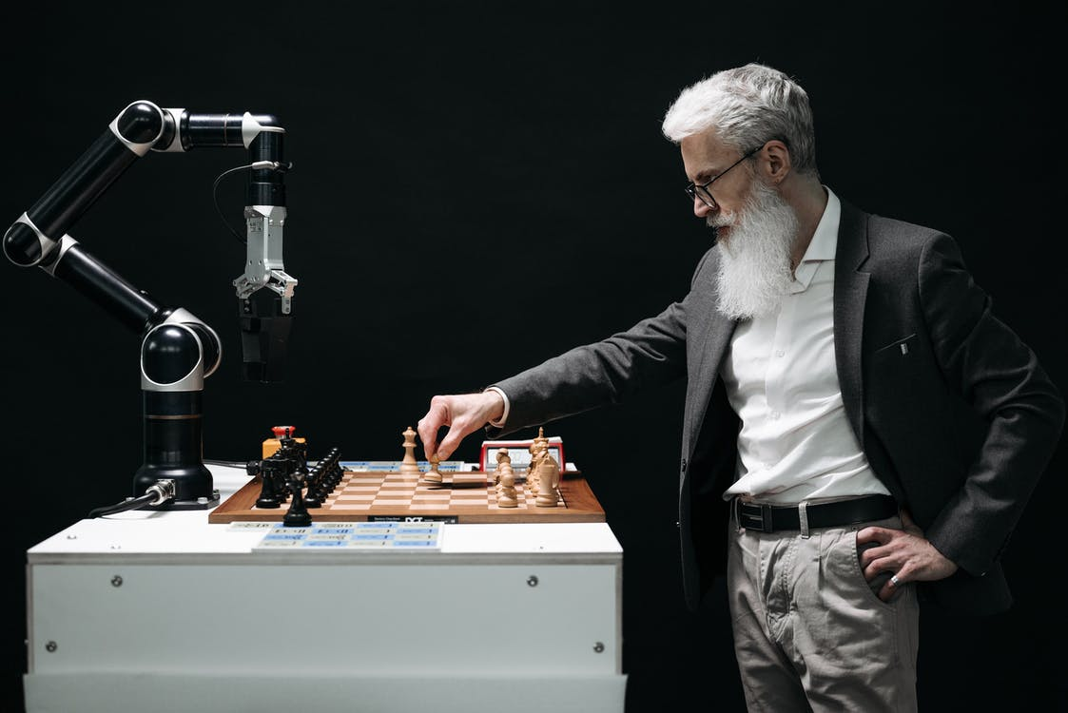
3. Schach spielender Roboter

Slide 10
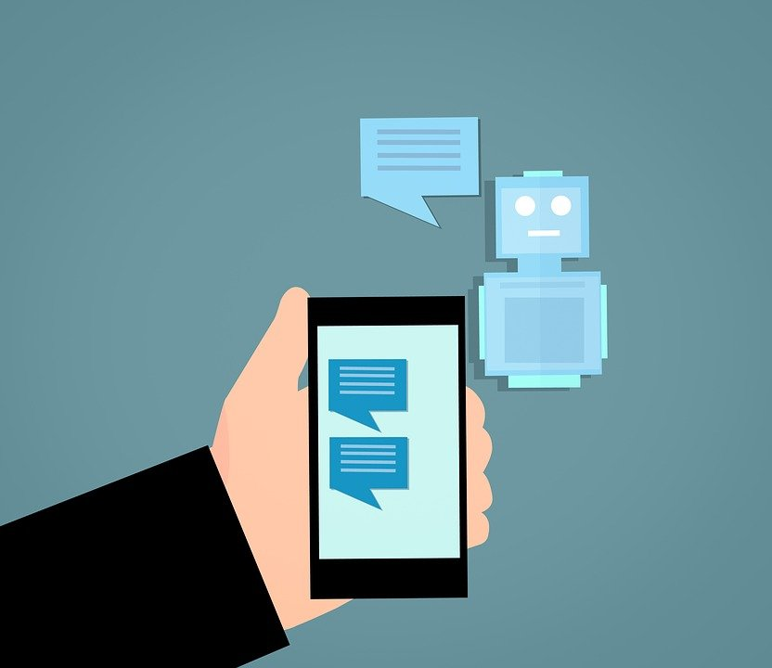
4. Chatbot

Slide 11
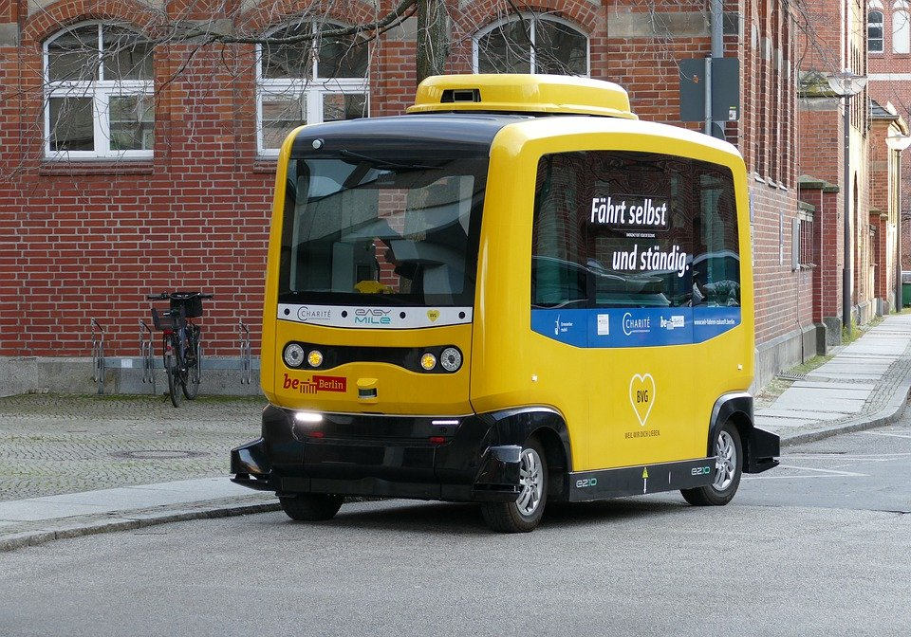
5. Selbstfahrendes Auto

Slide 12
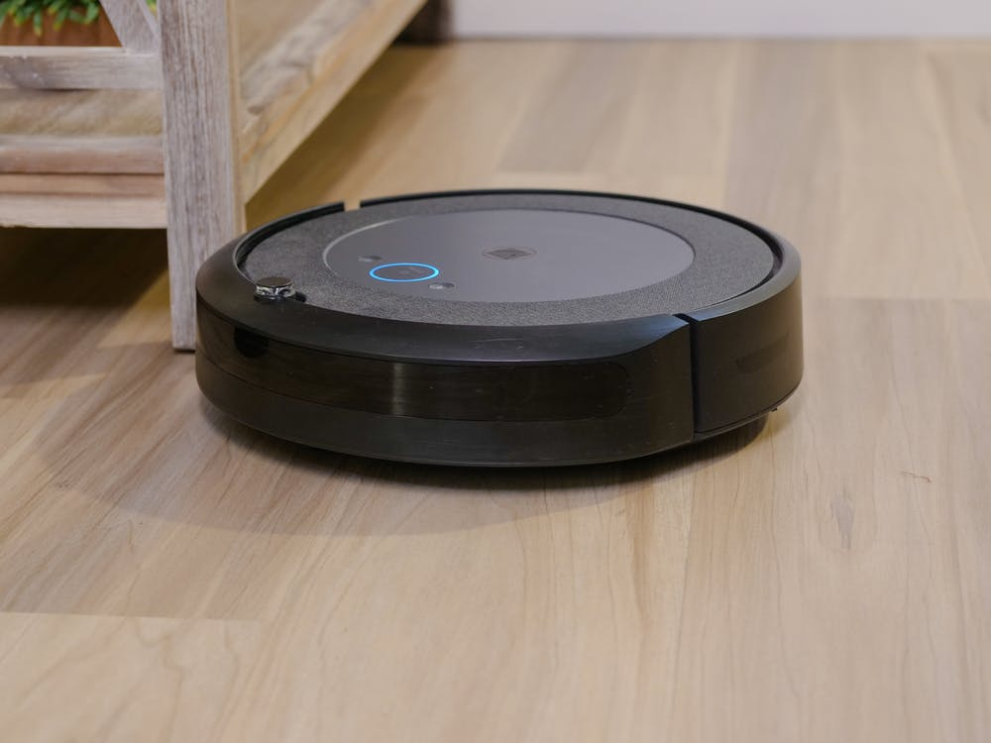
6. Staubsauger-Roboter

Slide 13
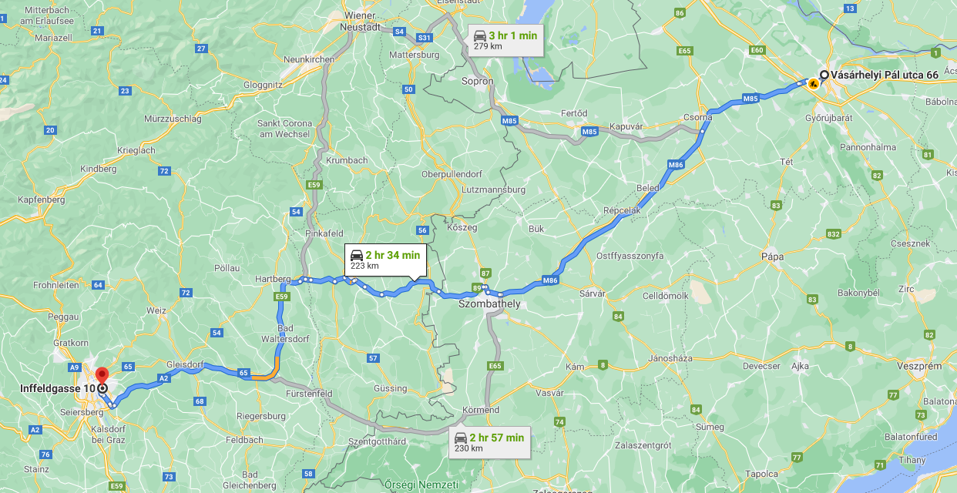
7. Navigations-App

Slide 14
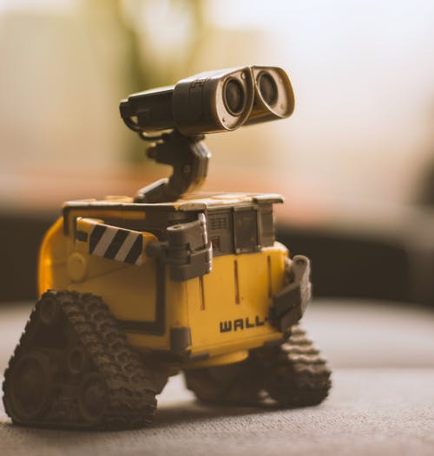
8. Roboter, der den Planeten reinigt

Slide 15
Was ist Intelligenz?
Welche dieser Dinge hast du als eher intelligent eingestuft?
Warum hast du dich für diese entschieden und die anderen nicht?
1
4
2
3
8
6
7
5

Slide 16
Mögliche Definitionen
„Eine Maschine ist dann intelligent, wenn sie sich in der gleichen Situation so verhält, wie ein Mensch es tun würde.“

Slide 17
Mögliche Definitionen
„Eine Maschine ist dann intelligent, wenn sie sich in der gleichen Situation so verhält, wie ein Mensch es tun würde.“
„Intelligenz ist die Fähigkeit eines Systems, sein Verhalten anzupassen, um die Ziele dieses Systems in unterschiedlichen Umgebungen zu erreichen.“

Slide 18
Mögliche Definitionen
„Eine Maschine ist dann intelligent, wenn sie sich in der gleichen Situation so verhält, wie ein Mensch es tun würde.“
„Intelligenz ist die Fähigkeit eines Systems, sein Verhalten anzupassen, um die Ziele dieses Systems in unterschiedlichen Umgebungen zu erreichen.“
„Intelligenz ist der berechnende Teil der Fähigkeit, Ziele in der Welt zu erreichen.“

Slide 19
Mögliche Definitionen
„Eine Maschine ist dann intelligent, wenn sie sich in der gleichen Situation so verhält, wie ein Mensch es tun würde.“
„Intelligenz ist die Fähigkeit eines Systems, sein Verhalten anzupassen, um die Ziele dieses Systems in unterschiedlichen Umgebungen zu erreichen.“
„Intelligenz ist der berechnende Teil der Fähigkeit, Ziele in der Welt zu erreichen.“
„Intelligenz ist eine Kombination aus der Fähigkeit, Dinge auf der Stelle herauszufinden und der Fähigkeit, Dinge, die in der Vergangenheit herausgefunden wurden, zu behalten und zu wiederholen.“

Slide 20
Landkarte der KI

Slide 21
Landkarte der KI
KI ist ein riesiges Feld und umfasst viele Themen

Slide 22
Map of AI
KI ist ein riesiges Feld und umfasst viele Themen
Es kann auf viele Arten kategorisiert/strukturiert werden

Slide 23
Map of AI
KI ist ein riesiges Feld und umfasst viele Themen
Es kann auf viele Arten kategorisiert/strukturiert werden
Das Folgende zeigt eine Möglichkeit, KI-bezogene Felder zu strukturieren

Slide 24
Handeln
Bewegen
Darstellen
Wahrnehmen
Bilderkennung
Sensorische Daten
…
Denken
Logik
Wegfindung
…
Künstliche Intelligenz
Neuronale Netzwerke
Graphen
Lernen
Supervised Learning
Reinforcement Learning
…
Wissen
Wissen speichern
Datenbanken
…

Slide 25

Denken
Beinhaltet
Schlussfolgerungen
Logik
Probleme lösen
…
Beispiele
Suche nach dem kürzesten Weg
Berechnung des Werts von Aktionen in einem Spiel
Auswahl der besten Handlungsweise
Aus Tatsachen auf wahre Aussagen schließen

Slide 26

Wissen
Beinhaltet
Wissen speichern
Datenbanken
Ontologien
…
Beispiele
Effizienter Zugriff auf gespeichertes Wissen
Speichern von Zusammenhängen zwischen Daten
Das finden guter Kategorien, in denen Daten aufgeteilt werden können

Slide 27

Lernen
Beinhaltet
Supervised learning
Reinforcement learning
Unsupervised learning
…
Beispiele
Algorithmen anhand von Beispielen trainieren
Trainieren von Algorithmen durch Belohnung und Bestrafung
Adaptive (benutzerdefinierte) Werbung

Slide 28

Wahrnehmen
Beinhaltet
Alles, um die Umgebung wahrzunehmen
Sensorische Daten
Bilderkennung
…
Beispiele
Verwendung von Ultraschallsensoren zur Erkennung von Objekten
Verwenden von Kameras, um zwischen Menschen zu unterscheiden
Gesprochene Befehle erkennen

Slide 29
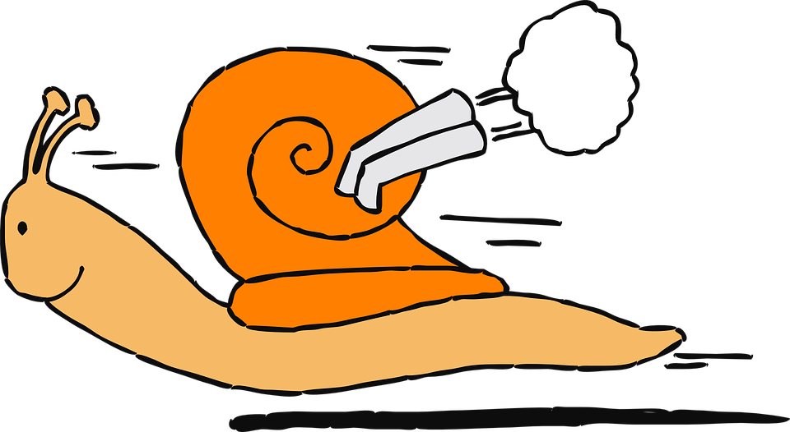
Handeln
Beinhaltet
Alles, um mit der Umgebung zu interagieren
Beispiele
Anzeigen von Ergebnissen auf einem Display
Fahren, um zum vorgegebene Ziel zu kommen
Signaltöne, die angeben, dass die Batterie nicht ausreicht

Slide 30

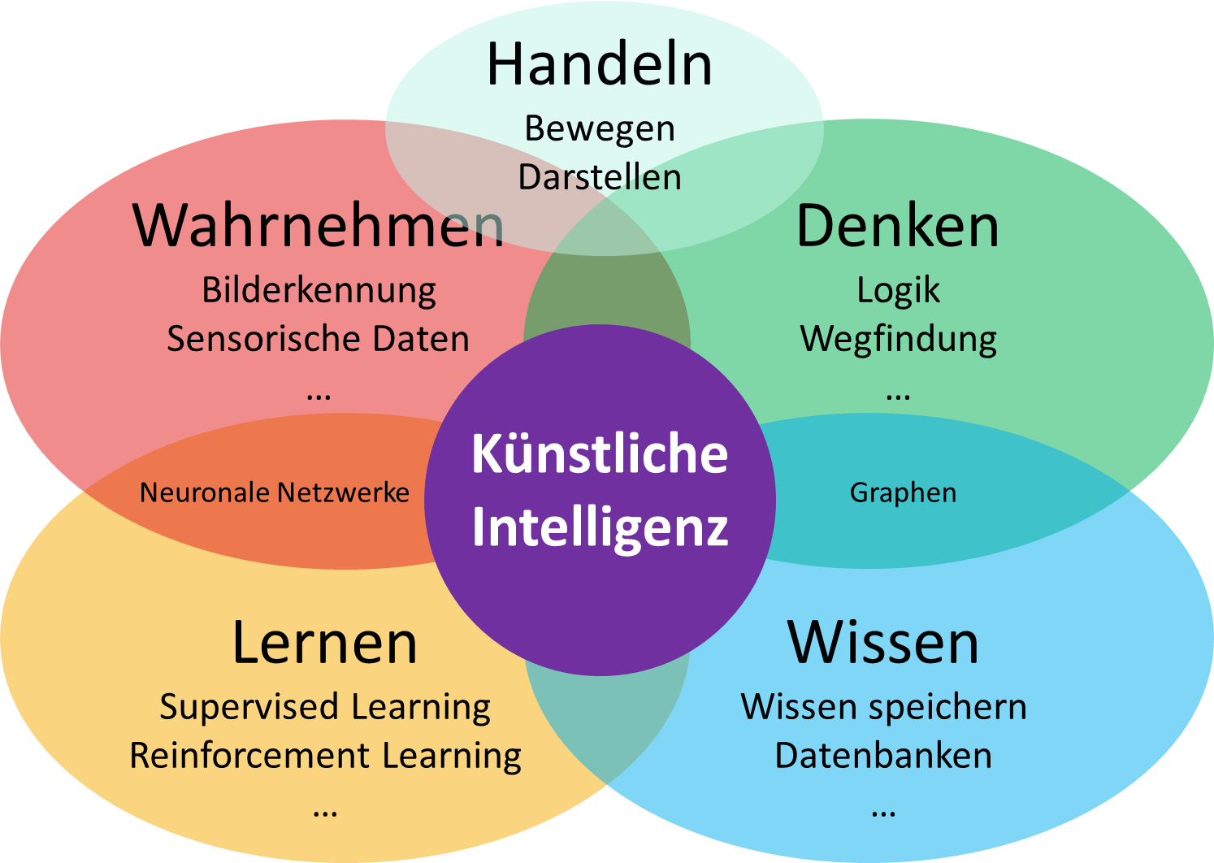

Beispiele einordnen
Zu welchen Bereichen auf dieser Karte gehören die Beispiele dazu?
Es können mehrere Antworten richtig sein!
… gehört dazu
… kann manchmal dazu gehören
… gehört nicht dazu

Slide 31
1. Toaster

Slide 32
1. Toaster

Slide 33
3. Chess playing robot

Slide 34
3. Chess playing robot

Slide 35
5. Self driving car

Slide 36
5. Self driving car

Slide 37
6. Cleaning robot

Slide 38
6. Cleaning robot

Slide 39
Landkarte der KI
Es gibt viele Felder in der KI
Maschinelles Lernen ist nur eines davon …
Die meisten Systeme kombinieren mehrere Felder

Slide 40
Möglichkeiten und Einschränkungen

Slide 41
Video
EN: https://youtu.be/alIq_wG9FNk
DE: https://youtu.be/92P0-mKMq9I

Slide 42
8. Roboter, der den Planeten reinigt

Slide 43
8. Roboter, der den Planeten reinigt

Slide 44
8. Roboter, der den Planeten reinigt
Was ist der Unterschied zwischen Wall-E und den anderen KI-Beispielen?

Slide 45
schwache vs. starke KI
KI-Systeme lassen sich in zwei Kategorien einteilen
schwache KI
System, das eine bestimmte Aufgabe effizient lösen kann

Slide 46
schwache vs. starke KI
KI-Systeme lassen sich in zwei Kategorien einteilen
schwache KI
System, das eine bestimmte Aufgabe effizient lösen kann
starke KI
System, das in der realen Welt in allen Situationen erfolgreich verstehen, argumentieren und handeln kann

Slide 47
schwache vs. starke KI
KI-Systeme lassen sich in zwei Kategorien einteilen
schwache KI
System, das eine bestimmte Aufgabe effizient lösen kann
starke KI
System, das in der realen Welt in allen Situationen erfolgreich verstehen, argumentieren und handeln kann
Alle aktuellen KI-Systeme sind schwache KIs!

Slide 48
schwache vs. starke KI
KI-Systeme lassen sich in zwei Kategorien einteilen
schwache KI
System, das eine bestimmte Aufgabe effizient lösen kann
starke KI
System, das in der realen Welt in allen Situationen erfolgreich verstehen, argumentieren und handeln kann
Alle aktuellen KI-Systeme sind schwache KIs!
Sie sind wirklich gut in einer bestimmten Aufgabe!

Slide 49
schwache vs. starke KI
KI-Systeme lassen sich in zwei Kategorien einteilen
schwache KI
System, das eine bestimmte Aufgabe effizient lösen kann
starke KI
System, das in der realen Welt in allen Situationen erfolgreich verstehen, argumentieren und handeln kann
Alle aktuellen KI-Systeme sind schwache KIs!
Sie sind wirklich gut in einer bestimmten Aufgabe!
Aber sie verstehen nicht, was sie tun …

Slide 50
schwache vs. starke KI
KI-Systeme lassen sich in zwei Kategorien einteilen
schwache KI
System, das eine bestimmte Aufgabe effizient lösen kann
starke KI
System, das in der realen Welt in allen Situationen erfolgreich verstehen, argumentieren und handeln kann
Alle aktuellen KI-Systeme sind schwache KIs!
Sie sind wirklich gut in einer bestimmten Aufgabe!
Die meisten Filme zeigen starke KIs!

Slide 51
schwache vs. starke KI
KI-Systeme lassen sich in zwei Kategorien einteilen
schwache KI
System, das eine bestimmte Aufgabe effizient lösen kann
starke KI
System, das in der realen Welt in allen Situationen erfolgreich verstehen, argumentieren und handeln kann
Alle aktuellen KI-Systeme sind schwache KIs!
Sie sind wirklich gut in einer bestimmten Aufgabe!
Die meisten Filme zeigen starke KIs!
Starke KI ist jedoch in naher Zukunft noch nicht umsetzbar…

Slide 52
Algorithmen

Slide 53
Algorithmen
Liste von Befehlen zur Lösung einer Aufgabe

Slide 54
Algorithmen
Liste von Befehlen zur Lösung einer Aufgabe
Wie ein Kochrezept oder eine Bauanleitung

Slide 55
Algorithmen
Liste von Befehlen zur Lösung einer Aufgabe
Wie ein Kochrezept oder eine Bauanleitung
Muss sehr genau sein, damit es nicht missverstanden werden kann

Slide 56
Algorithmen
Liste von Befehlen zur Lösung einer Aufgabe
Wie ein Kochrezept oder eine Bauanleitung
Muss sehr genau sein, damit es nicht missverstanden werden kann
Probier es nun selbst aus!

Slide 57
Daten
KI-Algorithmen arbeiten normalerweise mit Daten
Daten sind Informationen, die auf einem Gerät gespeichert werden können
Wie Bilder, Texte, Zahlen, Relationen, …

Slide 58
Daten
KI-Algorithmen arbeiten normalerweise mit Daten
Daten sind Informationen, die auf einem Gerät gespeichert werden können
Wie Bilder, Texte, Zahlen, Relationen, …
Ein Bild von einem Baum
Die Körpergröße einer Person
Ein Feld eines Brettspiels
Der Name eines Objekts…
Kannst du weitere Beispiele finden?

Slide 59
Daten
KI-Algorithmen arbeiten normalerweise mit Daten
Daten sind Informationen, die auf einem Gerät gespeichert werden können
Wie Bilder, Texte, Zahlen, Relationen, …
Ein Bild von einem Baum
Die Körpergröße einer Person
Ein Feld eines Brettspiels
Der Name eines Objekts…
Kannst du weitere Beispiele finden?
Was waren Daten in deinem Algorithmusbeispiel?

Slide 60
Fragen?
01001000 01100101 01101100 01110000 00100001

Slide 61

Als nächstes…
Wirf einen genaueren Blick darauf, wie
einige dieser Algorithmen tatsächlich funktionieren!

